Slide 1



Po kreativni poti do znanja 2017–2020
RENESANSA STARE DAME
Projektno delo z gospodarstvom in negospodarstvom v lokalnem in regionalnem okolju
Naložbo sofinancirata Republika Slovenija in Evropska unija iz Evropskega socialnega sklada

Slide 2
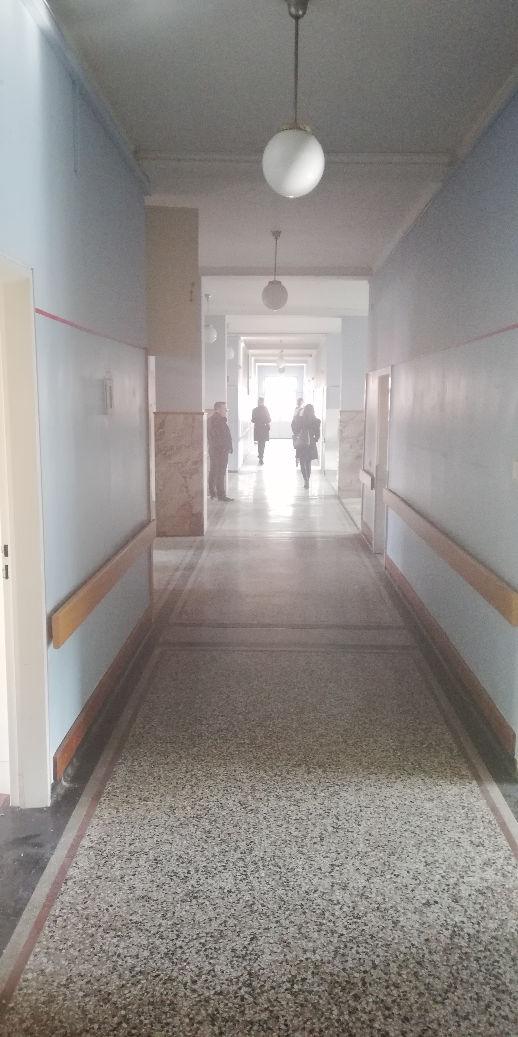
ČE KDAJ POZABIM (Si jamais j'oublie) (ZAZ, 2015)
Spomni me, kateri dan in leto je danes,
spomni me na čas, ki je minil,
in če vse sem pozabila,
le ti me lahko vrneš v življenje…

Slide 3
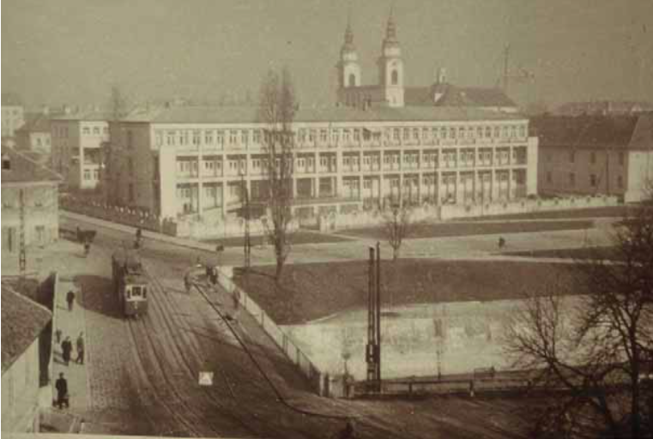
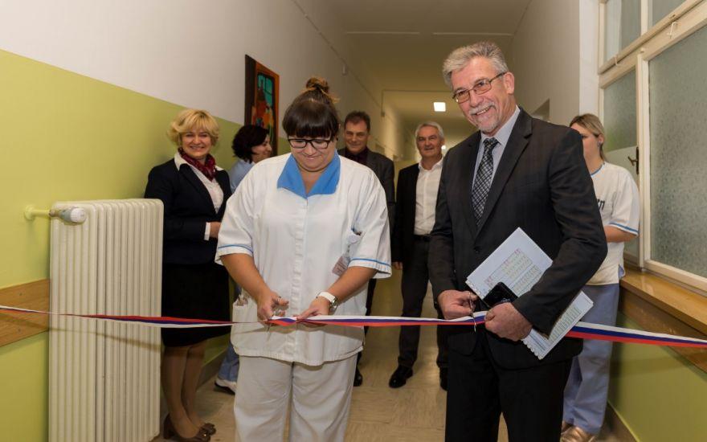
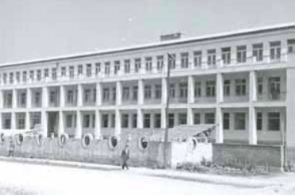
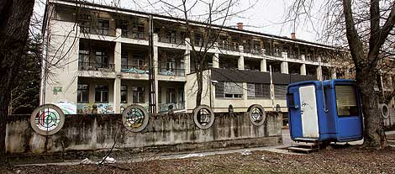
ZGODOVINA STAVBE
Arhitekt: Tone Bokal
1951 1952 2009 2011
Zaključevanje del na objektu “Dečji dom Ljubljana”
Vselitev v stavbo na Vrazovem trgu
Selitev Pediatrične klinike iz stavbe
Otvoritev negovalnega oddelka v pritličju stavbe

Slide 4

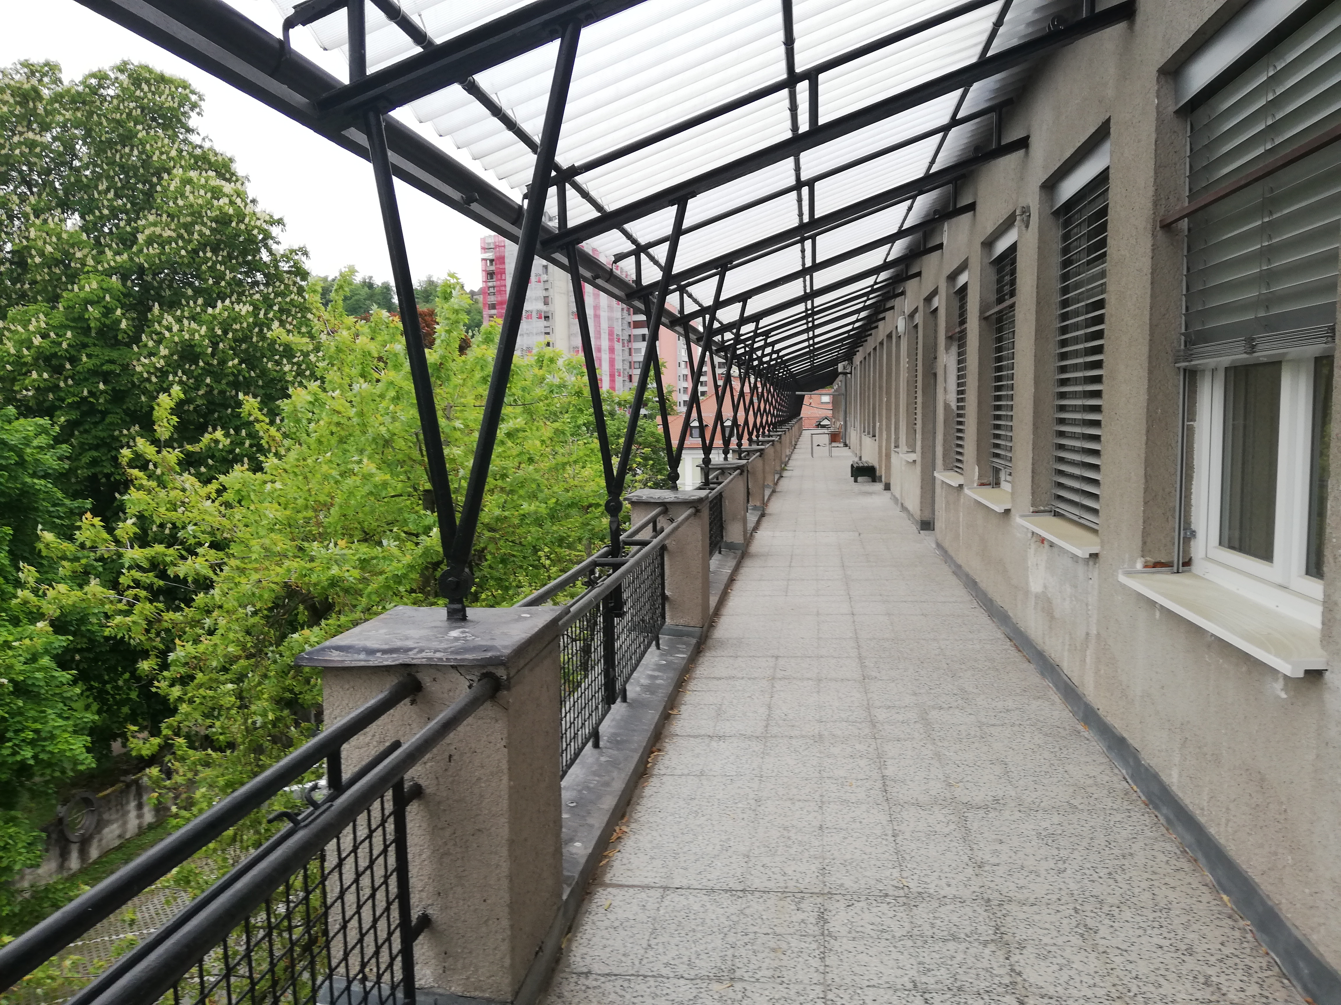
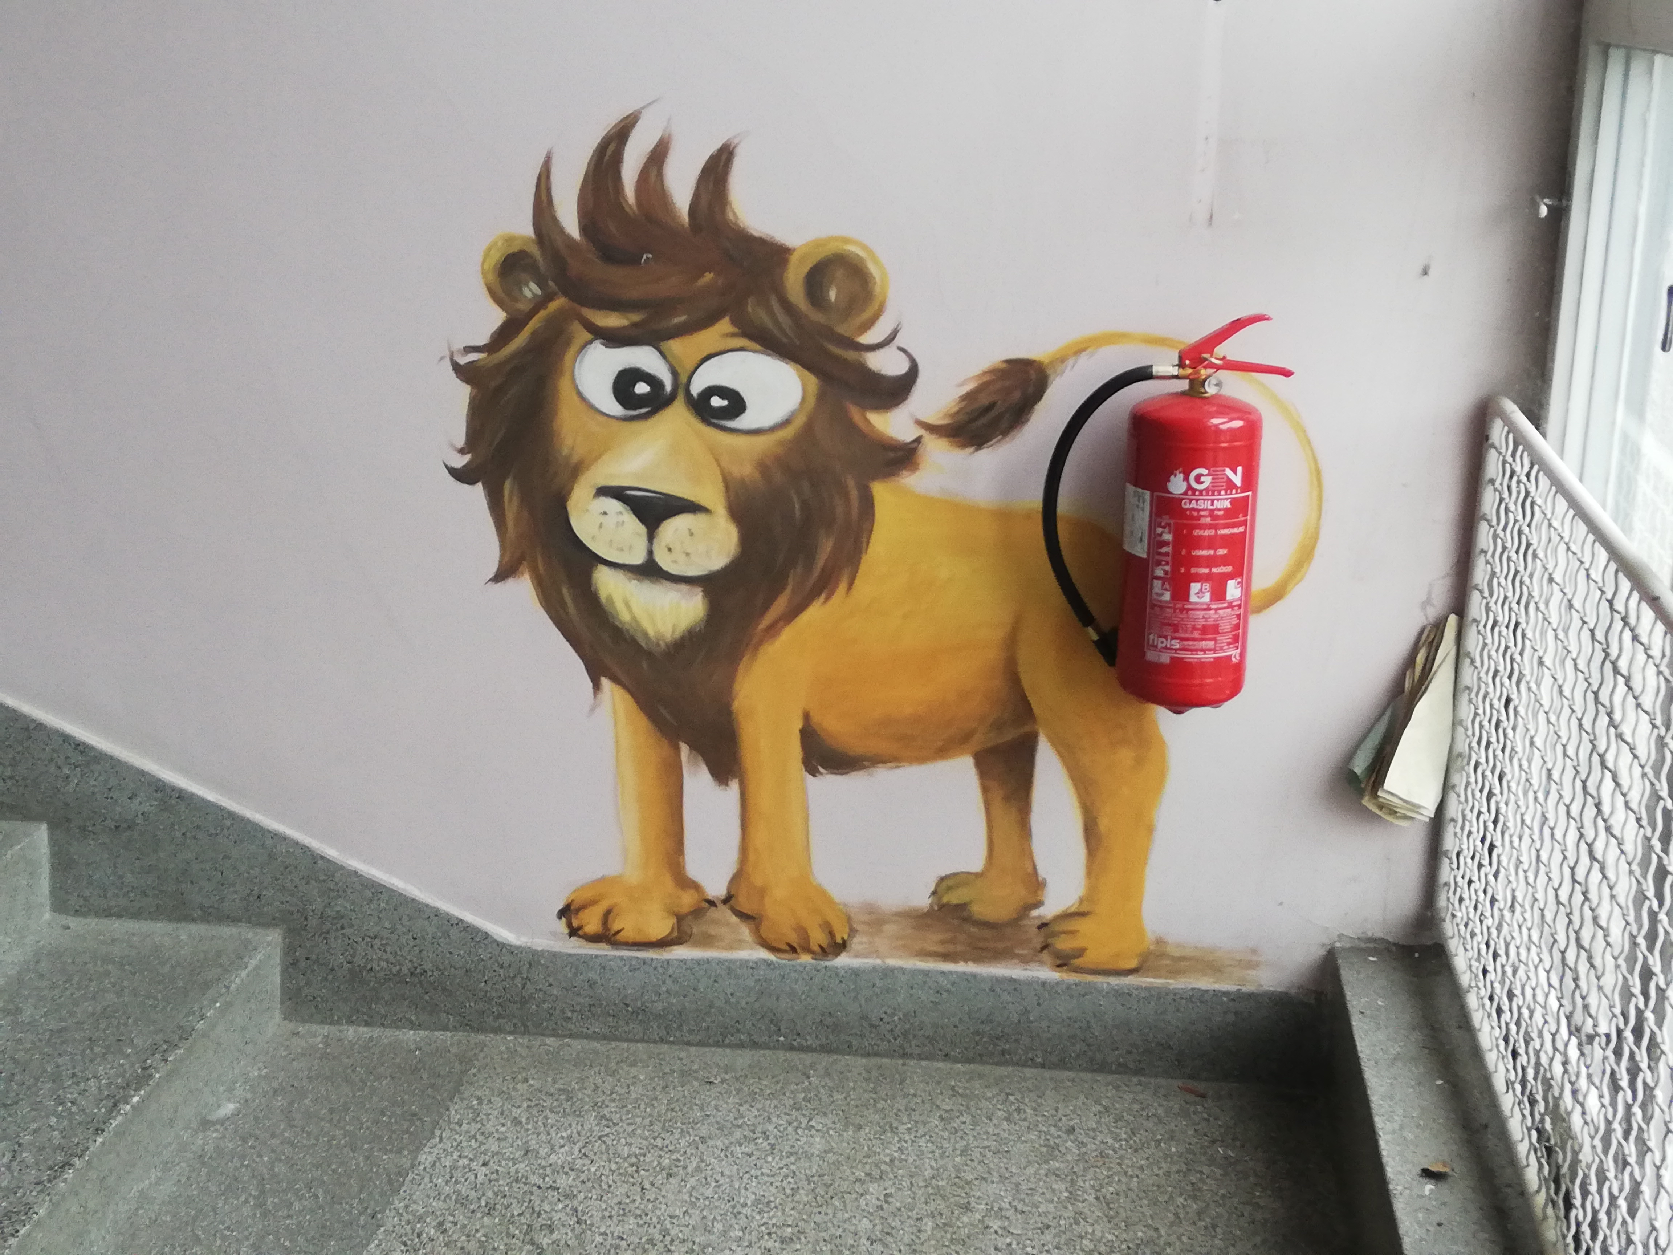
PROBLEM
Pomanjkanje mest v negovalnih bolnišnicah v Sloveniji.
56.752 prebivalcev v starosti nad 65 let (Osrednja Slovenija).
Starejše prebivalstvo nad 65 let, zlom kolka: 6,9/1000 prebivalcev. (MOL)
Leta 2011 urejena negovalna bolnišnica UKC Ljubljana z le 33 posteljami.
“Pozabljena” stavba - izkoriščena le polovica prostorov.
Lokacija v mestnem jedru.
Vrt, balkoni in terase neizkoriščeni - omogočajo kakovostne pogoje za okrevanje in rehabilitacijo.

Slide 5
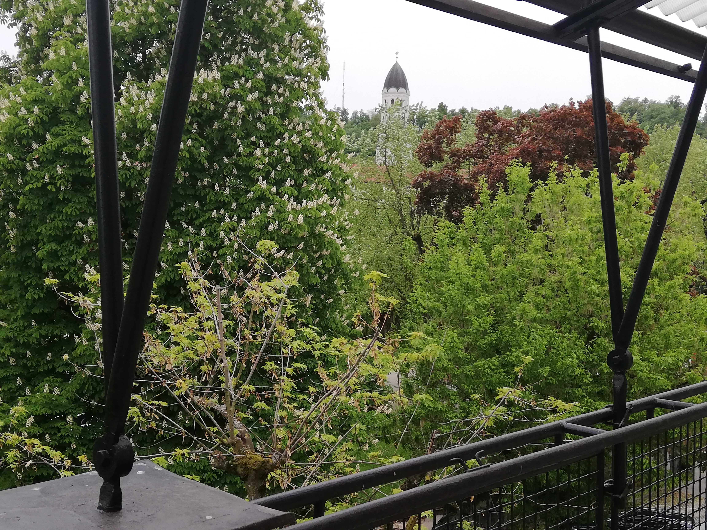

NAMEN PROJEKTA
Sonaravna idejna notranja in zunanja prenova objekta.
Povečanje trenutnih posteljnih kapacitet in iskanje novih vsebin.
Ustvarjanje prijetnih zelenih ambientov za bolnike, zaposlene in obiskovalce.
Optimizacija osvetljenosti notranjih prostorov z naravno svetlobo.
Praktična priporočila za prenovo.

Slide 6
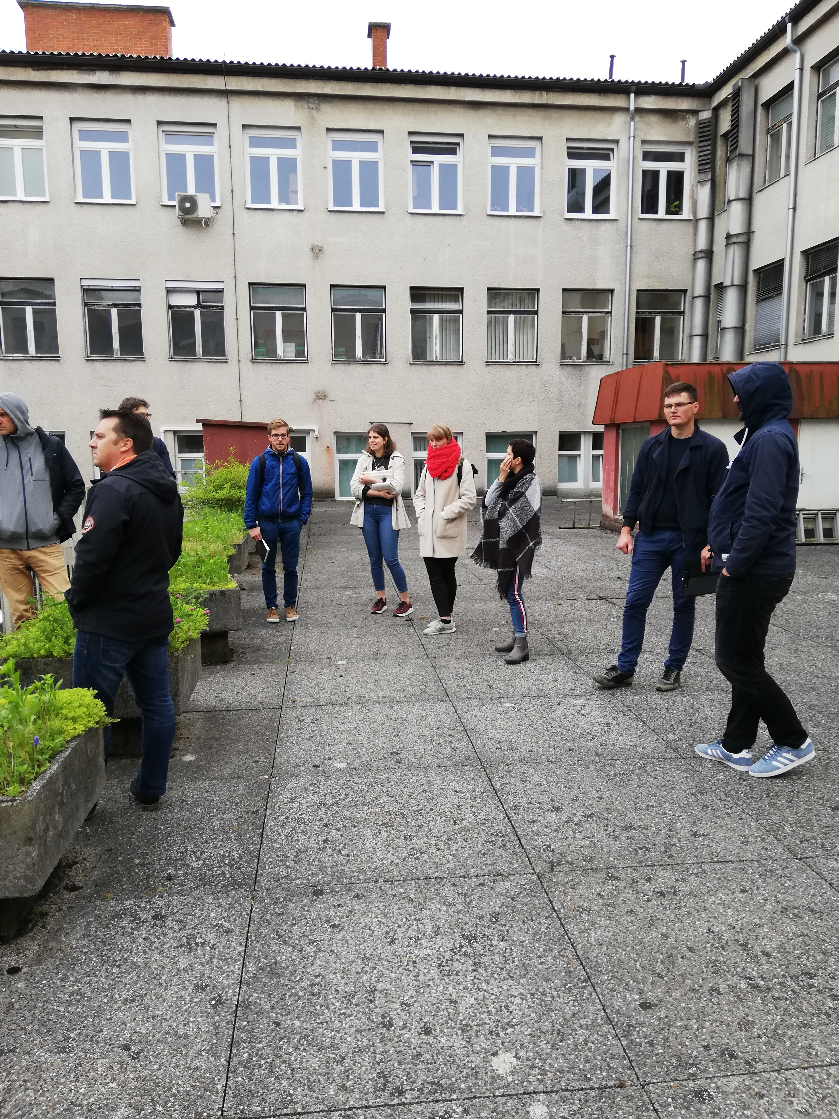
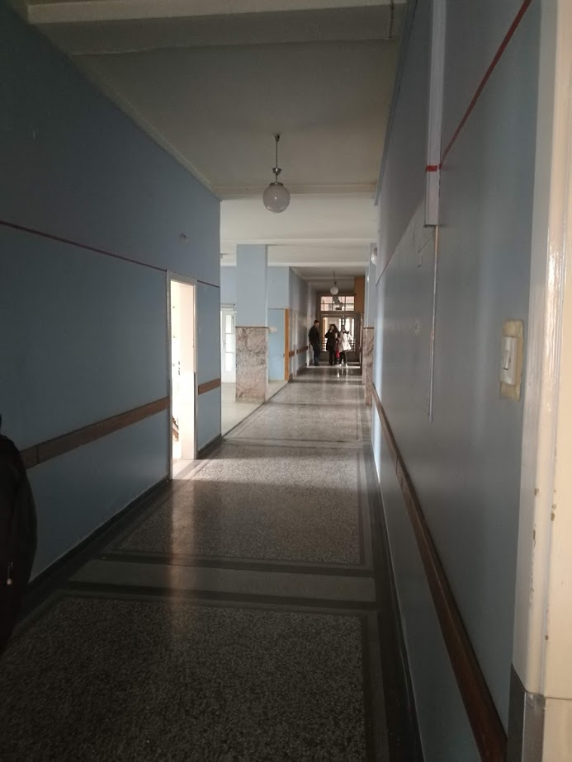
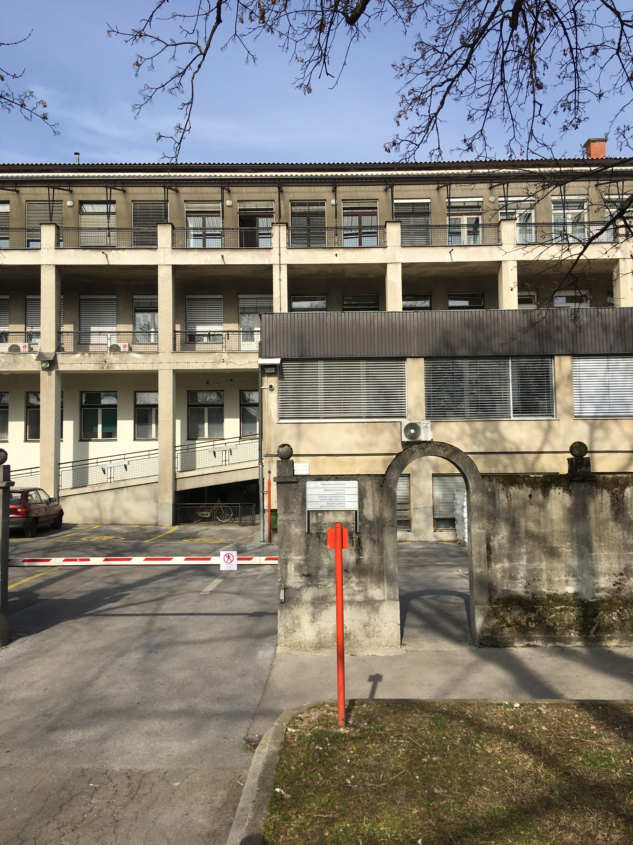
LETO 2019

Slide 7
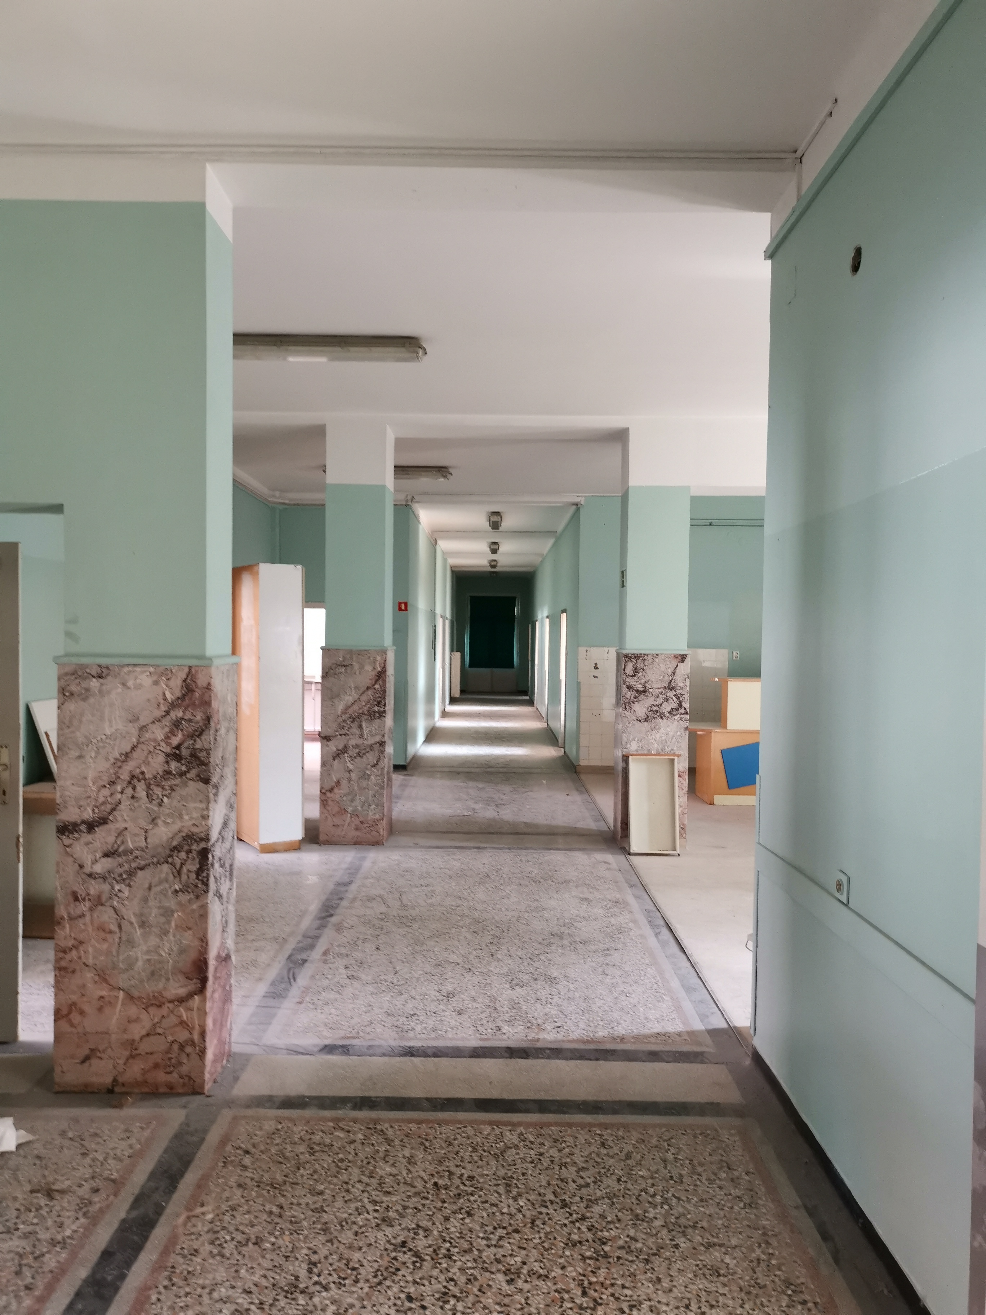
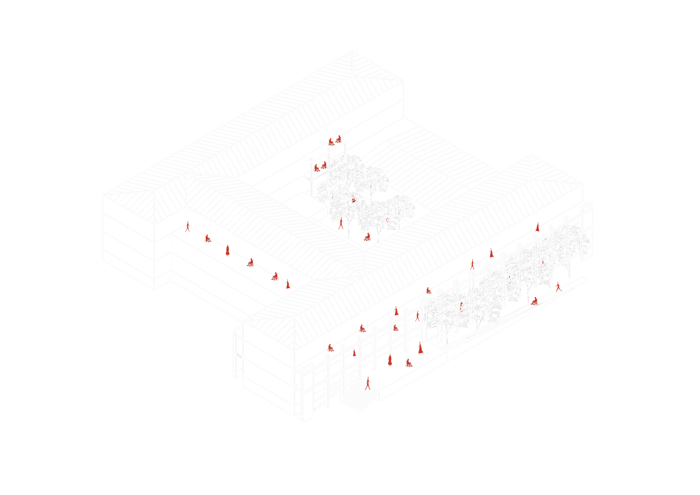
IDEJNA ZASNOVA PRENOVE
Ambienti
Zunanja ureditev
Ozelenitev prostora
Svetloba, materiali, prezračevanje
Prenova stavbnega ovoja

Slide 8
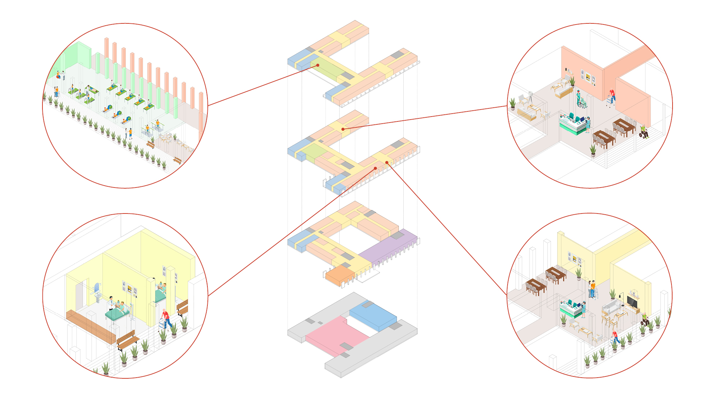
AMBIENTI

Slide 9
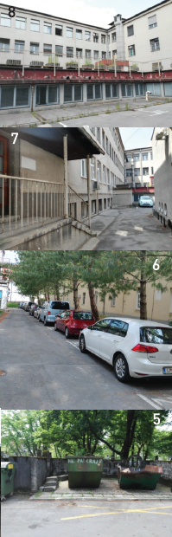
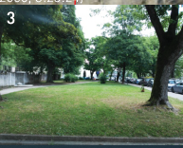
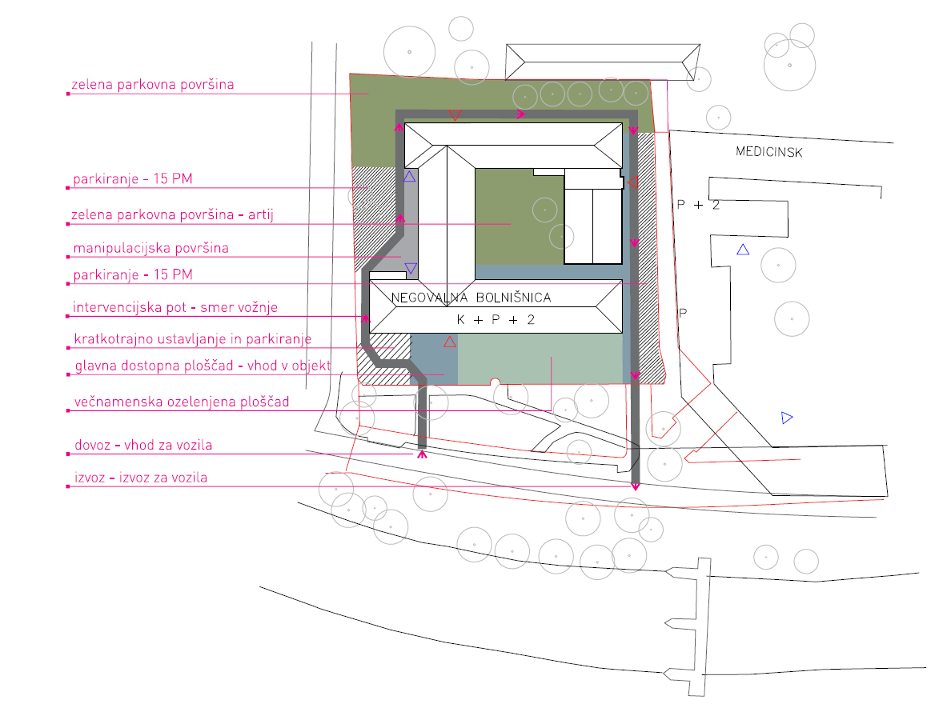
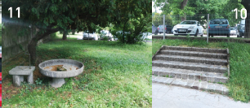
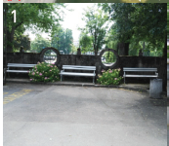
ZUNANJA UREDITEV

Slide 10
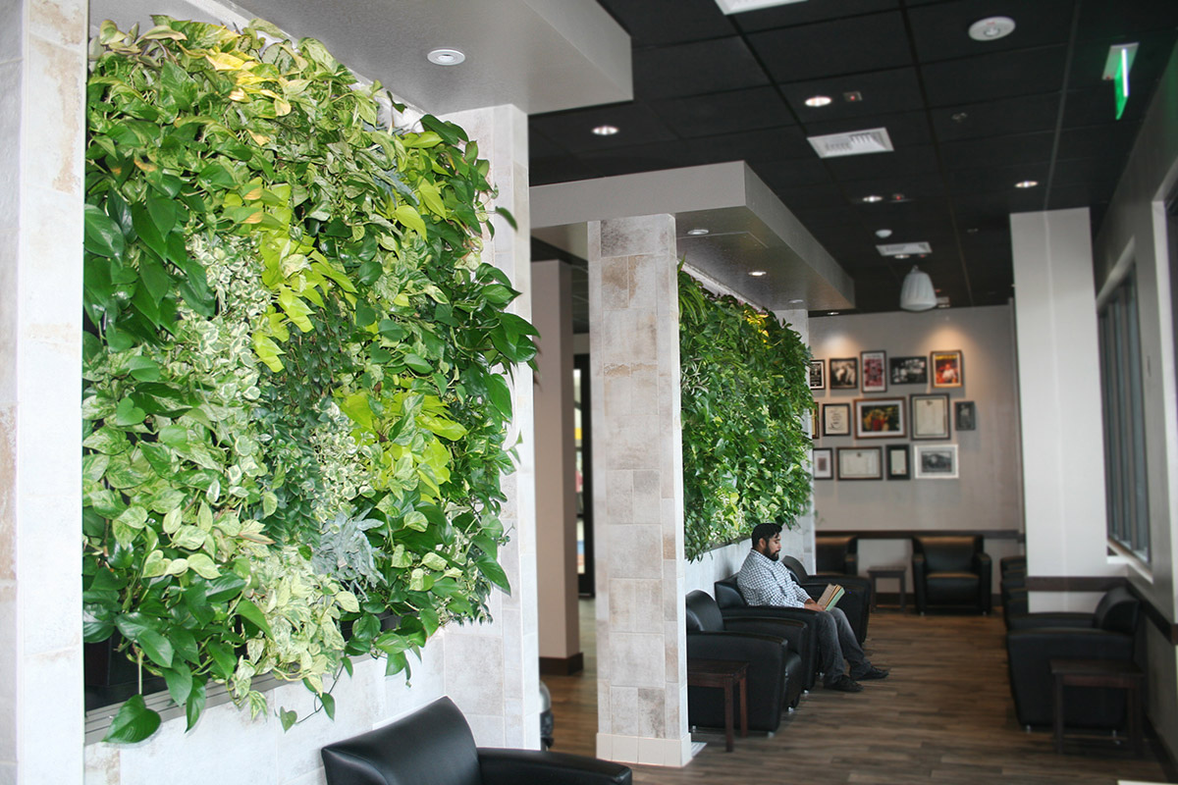
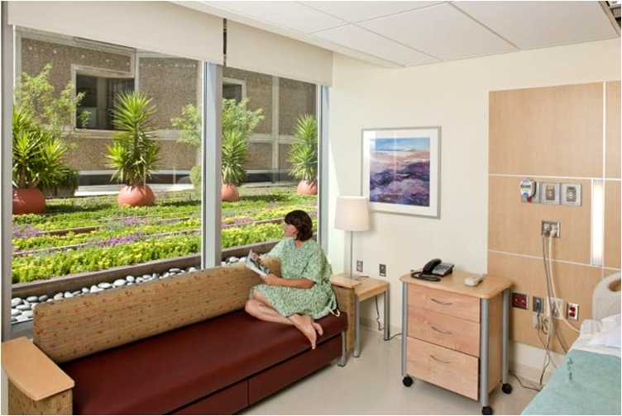
OZELENITEV PROSTORA
PRIMER: ZELENE STENE
PRIMER: TERAPEVTSKI VRT
Vir: beritaasemasa.online_dining-room-interior-decoration
Vir: http://www.goodearthplants.com/plants-healing-hospitals-greening-healthcare/

Slide 11
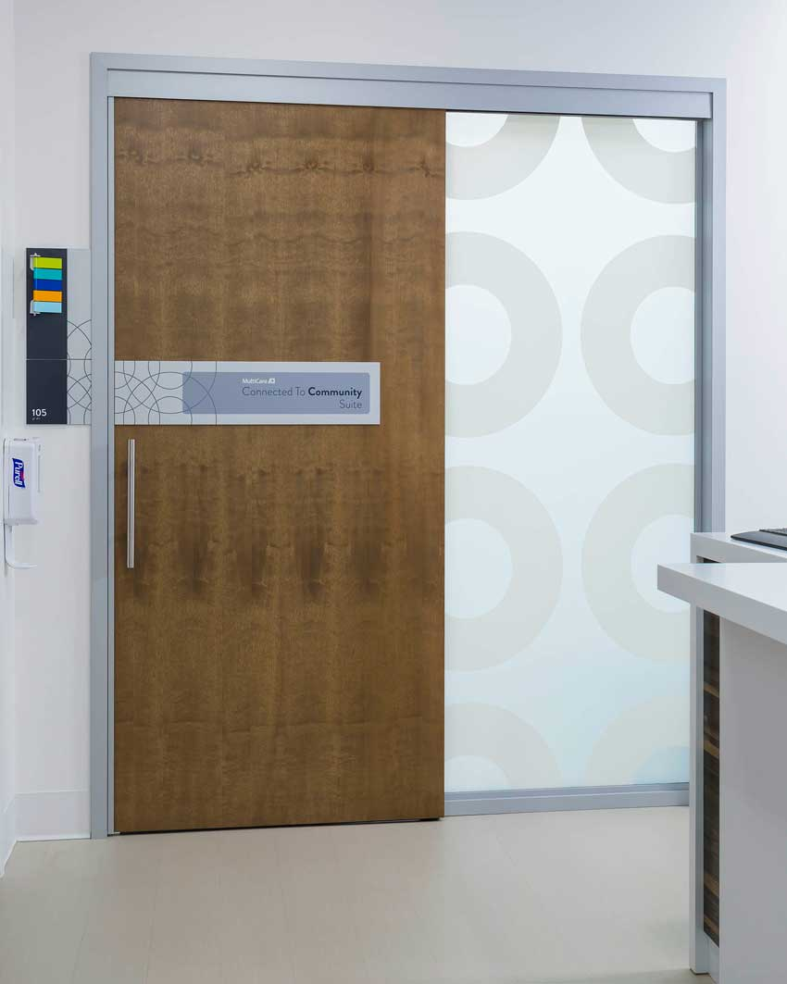
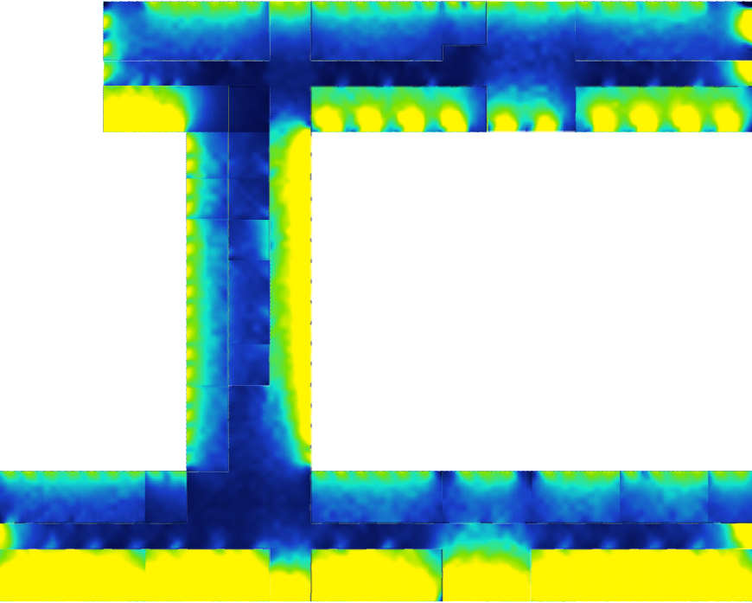
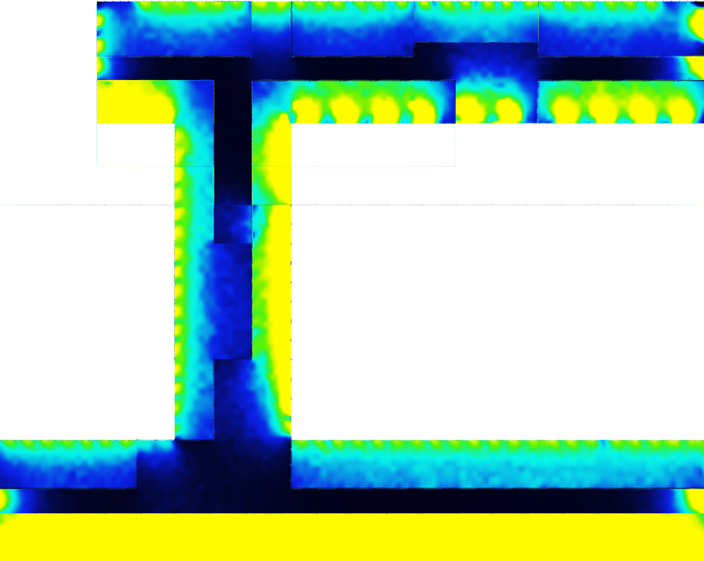
SVETLOBA, MATERIALI, PREZRAČEVANJE
Z UKREPI
II. NADSTROPJE
UKREPI ZA IZBOLJŠANJE
TRENUTNO STANJE
II. NADSTROPJE
5% boljša osvetljenost

Slide 12
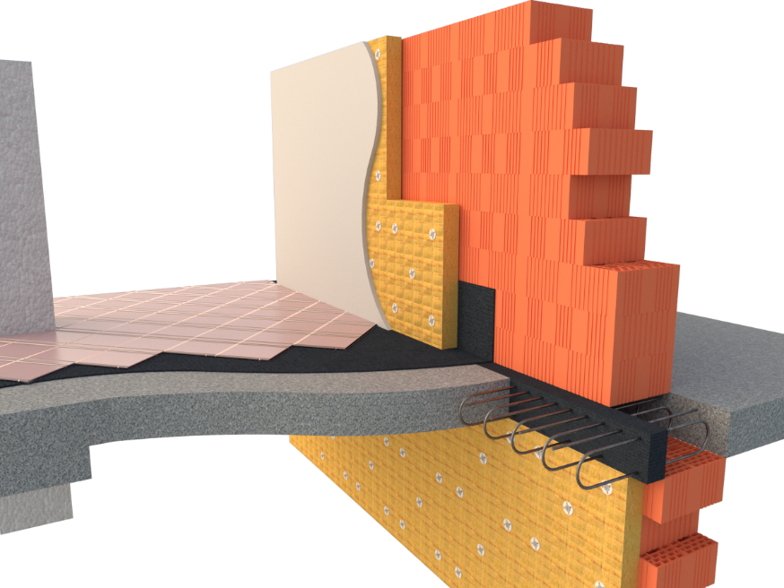
PRENOVA STAVBNEGA OVOJA
PRIMER: SANACIJA BALKONOV
PRIMER: SIMULACIJA RABE ENERGIJE
318 kWh/m²
287 kWh/m²
56% manj porabljene
energije za ogrevanje
163 kWh/m²
125 kWh/m²
38 kWh/m²
31 kWh/m²

Slide 13
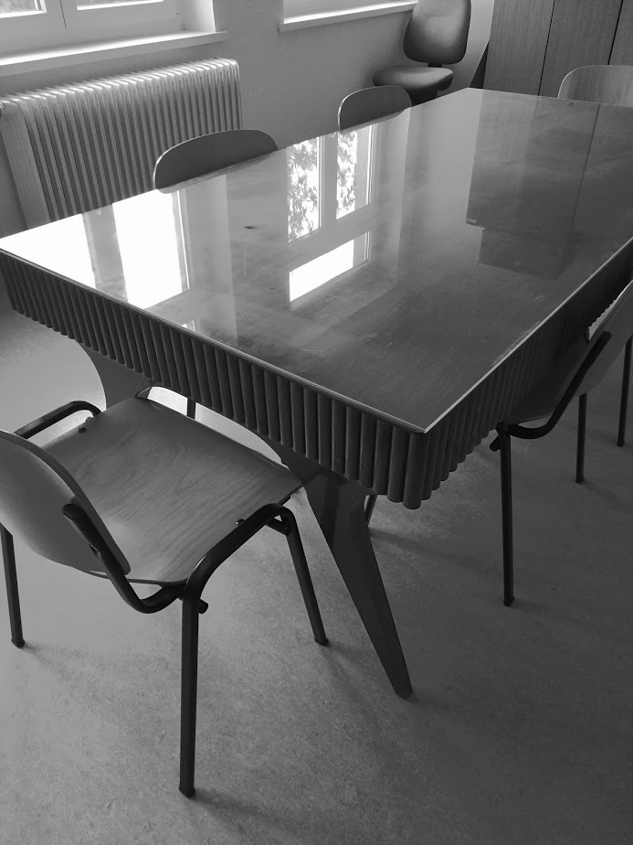
DRUŽBENE KORISTI PROJEKTA
Doprinos k osvetlitvi problematike izboljševanja kakovosti bivanja v zdravstvenih ustanovah.
Približevanje k sonaravnim rešitvam za celovito prenovo stavb, namenjenih zdravstveni dejavnosti.
Vzpodbujanje k razpravi o pomenu zagotavljanja medgeneracijskega sodelovanja in aktivnega reševanja problematike prilagoditve bivalnega okolja starejšim in obolelim osebam.

Slide 14

KOMPETENCE
Razvita profesionalna, etična, socialna in okoljska odgovornost.
Sposobnost priprave znanstvenih utemeljitev
in strokovnih usmeritev za bioklimatsko načrtovanje stavb
ter oblikovanje ukrepov varovanja zdravja in okolja.
Sposobnost načrtovanja sonaravnih urbanističnih, arhitekturnih, gradbenotehničnih in tehnoloških rešitev za graditev in prenovo stavb.

Slide 15
EKIPA
Študentje
Tina Šaula (Sanitarno inženirstvo, UL ZF)
Gorazd Levičnik (Sanitarno inženirstvo, UL ZF)
Anea Arnuga Erjavec (Sanitarno inženirstvo, UL ZF)
Aljaž Bajc (Zdravstvena nega, UL ZF)
Valentina Rok (Zdravstvena nega, UL ZF)
Manca Šavs (Arhitektura, UL FA)
Andraž Kovačič (Stavbarstvo, UL FGG)
Taras Velikonja Grbac (Gradbeništvo, UL FGG)
Mentorji
Nevenka Ferfila (UL ZF)
Manca Pajnič (UL ZF)
Mateja Dovjak (UL FGG)
Tadej Glažar (UL FA)
Gašper Osolnik (VG5, gradnja, inženiring, svetovanje, d.o.o.)
Mateja Mlinarič (Gerontološko društvo Slovenije)
Zahvala Tehnično vzdrževalnemu sektorju UKC Ljubljana ter gospodu Martinu Jurjeviču.

Slide 16

Spomni me, kateri dan in leto je danes …
(ZAZ, 2015)

Slide 17
Po kreativni poti do znanja 2017–2020
RENESANSA STARE DAME
Projektno delo z gospodarstvom in negospodarstvom v lokalnem in regionalnem okolju
Naložbo sofinancirata Republika Slovenija in Evropska unija iz Evropskega socialnega sklada

